Slide 1





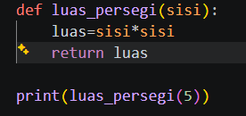
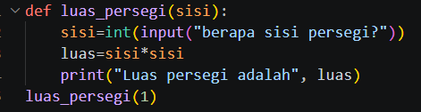
FUNGSI
Praktikum Algoritma dan Pemrograman

Slide 2
Fungsi
Praktikum Algoritma dan Pemrograman
Dosen Pengampu :
Rofiq Cahyo Prayogo, S. T, M. T
Fitra Adi Kusuma(40040326630059)
Teknologi Rekayasa Otomasi
Departemen Teknologi Industri
Sekolah Vokasi
Universitas Diponegoro

Slide 3
Alur Pembelajaran
Pengertian fungsi
Mendeklarasikan Fungsi
Parameter fungsi
Return dalam fungsi
Scope variabel
Aktivitas
Pembuatan proyek
Demo program

Slide 4
Fungsi
Blok kode yang dirancang untuk melakukan perintah tertentu dan dapat dipanggil berkali-kali tanpa perlu menulis ulang kode

Slide 5
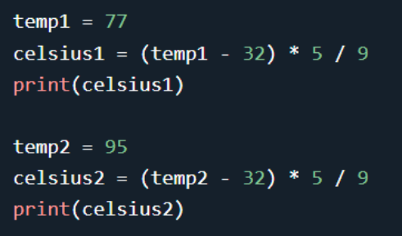
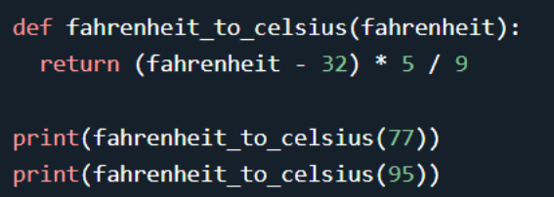
Mengapa menggunakan Fungsi
Membagi program menjadi bagian bagian yang kecil sehingga lebih mudah dekelola dan dikembangkan
Mengurangi pengulangan kode yang sama dengan memanggil fungsi yang telah didefinisikan
Tanpa mengguankan fungsi
mengguankan fungsi

Slide 6

Mendeklarasikan fungsi
Mendeklarasikan fungsi di pyhton
Mendeklarasikan fungsi di scratch

Slide 7
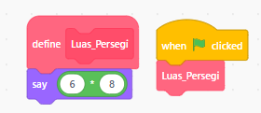
Cara memanggil fungsi
Memanggil fungsi di pyhton
Memanggil fungsi di Scratch

Slide 8
Parameter dalam fungsi
variabel yang diteruskan ke dalam fungsi sebagai input.

Slide 9
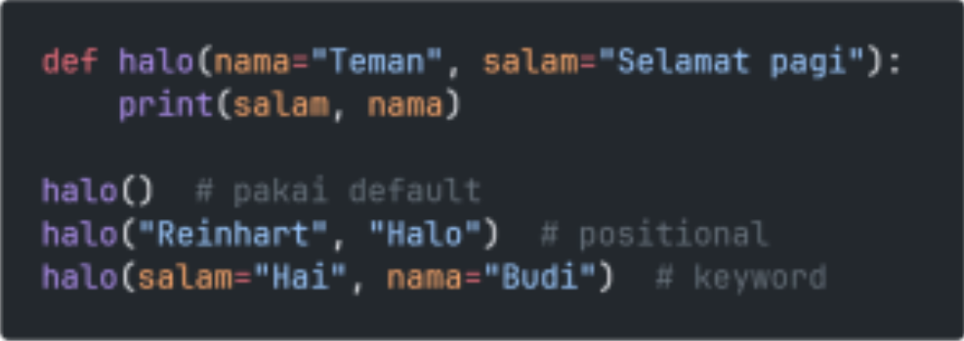
Jenis Parameter
Positional parameter (urutan harus sama)
Keyword parameter (panggil berdasarkan nama)
Default parameter (ada nilai bawaan)

Slide 10
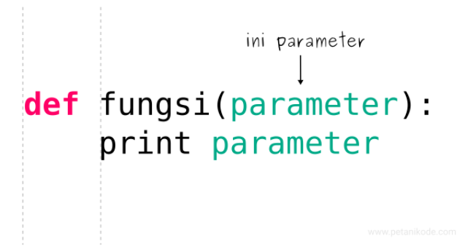

Contoh parameter dalam fungsi
parameter

Slide 11
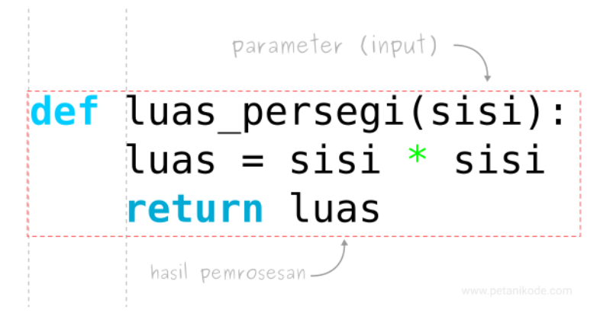
Return dalam fungsi
return digunakan untuk keluar dari fungsi dan mengirimkan nilai Kembali ke pemanggil

Slide 12
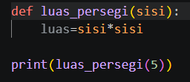
Mengapa menggunakan return
Perintah return menandai akhir dari sebuah fungsi. Saat return dieksekusi, Python langsung keluar dari fungsi tersebut, dan kode apa pun di bawahnya dalam fungsi yang sama tidak akan dijalankan.

Slide 13
Scope Variabel(Lokal dan Global)
Scope menentukan di mana suatu variabel bisa diakses atau digunakan di dalam program.
Variabel global: bisa diakses oleh semua fungsi
Variabel lokal: hanya bisa diakses oleh fungsi tersebut

Slide 14
Perbedaan Variabel lokal dan global
Dasar perbandingan | Variabel Global | Variabel Lokal
Definisi | Dideklarasikan di luar fungsi | Dideklarasikan di dalam sebuah fungsi
Seumur Hidup | Dibuat saat didefinisikan dan ada hingga program berakhir atau dihapus. | Dibuat saat fungsi dipanggil dan dihancurkan saat fungsi tersebut kembali.
Berbagi Data | Digunakan bersama di semua fungsi. | Tidak dibagikan, hanya ada dalam fungsinya.
Cakupan | Dapat diakses di mana saja dalam program. | Hanya dapat diakses di dalam fungsi.
Parameter yang dibutuhkan | Tidak perlu meneruskan parameter. | Dapat dibuat melalui parameter atau penugasan di dalam fungsi.
Penyimpanan | Dikelola dalam namespace global (bukan lokasi memori tetap) | Disimpan dalam namespace lokal fungsi (frame tumpukan)
Nilai | Perubahan tersebut memengaruhi seluruh program. | Perubahan bersifat lokal dan tidak memengaruhi fungsi lain.

Slide 15
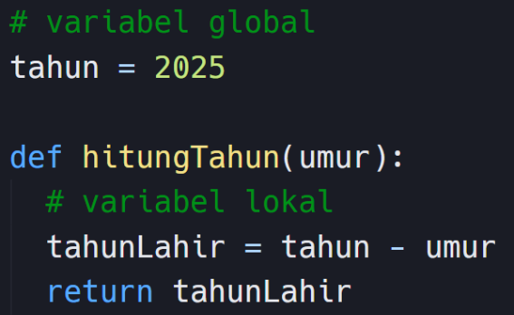
Contoh di pyhton

Slide 16
Project
Menghitung nilai sekolah
(rata-rata: jumlah seluruh nilai / jenis mata pelajaran)
Langkah 1: masukkan nilai semua jenis mata Pelajaran
Langkah 2: hitung nilai minimal, maksimal dan rata-rata

